Slide 1
EJE IV
FORMACIÓN TÉCNICA
TEMA 6
PARTICIPACION COMUNITARIA Y CIUDADANA

Slide 2
La participación es una necesidad humana por la que constituye un derecho de las personas y es un proceso de desarrollo de la conciencia crítica.
También es algo que se aprende y se perfecciona participando, se ve facilitada con la creación de canales de comunicación, con el desarrollo de habilidades comunicativas.
Sin embargo, en ésta se debe respetar las diferencias individuales en las formas de participación.

Slide 3
Por eso la participación en las Ramas, no significa simplemente «multitud».
Hay que entender a cada Rama como un determinado número de personas que han recibido del Espíritu Santo una vocación-misión para solucionar una tarea encomendada.

Slide 4
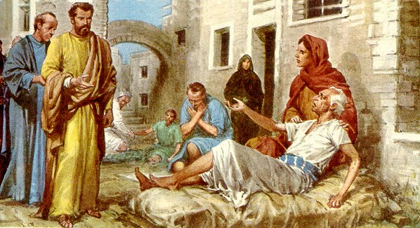
Se considera que una Rama tiene carácter permanente, sólo cuando desarrollan necesidades comunes o cuando en el seno de la misma pueden ser satisfechas a plenitud las necesidades individuales y colectivas.

Slide 5
¿Qué es la Participación Comunitaria?
Es la adopción del compromiso y conciencia colectiva de los problemas sociales que afectan al individuo, la familia, la comunidad y la sociedad, para el encuentro de alternativas.

Slide 6
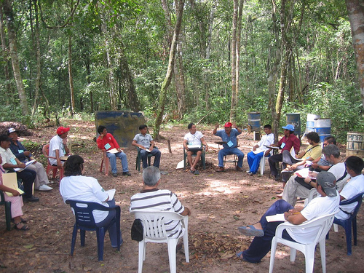
Esto implica todo un conjunto de principios, tareas y actividades que debemos tener en cuenta para la efectividad de la misma en los marcos del trabajo comunitario.

Slide 7
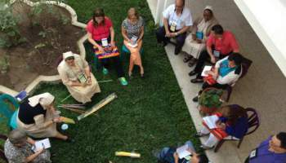
La participación comunitaria no es sólo realizada por los expertos, sino que es la participación de la comunidad involucrada en ella, la que posibilita los verdaderos resultados.

Slide 8
La participación debe estar al servicio de la colectividad, esto significa que la participación
no es una posibilidad
que se da
a la comunidad
en general,
sino que es hacer realidad el derecho de todos a ser sujetos de historia, o sea sujetos de los procesos específicos que cada Rama va llevando adelante.

Slide 9
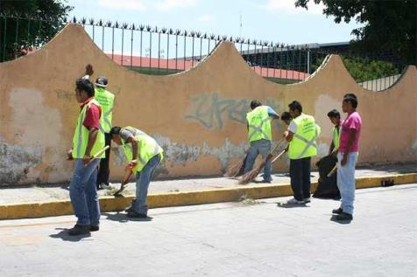
La meta es que la comunidad sea la autogestora del proceso, apropiándose de él, es decir, saber hacer, entender y juzgar. Esto supone un cambio grande en las concepciones de trabajo comunitario pues, todos son sujetos de derechos que aportan desde la acción.

Slide 10
El objetivo final es la transformación de la realidad social en beneficio de las personas
involucradas. Supone un
proceso modesto
y sencillo al
alcance de todos
Además es conseguir que la comunidad se convierta en el principal agente de cambio para lograr la transformación de su realidad.

Slide 11
Para alcanzar este objetivo es necesario:
Hacer tomar conciencia a la comunidad de su realidad y sus necesidades.
Dotarla de habilidades y capacidades para la toma de decisiones.
Lograr el compromiso de la comunidad para la puesta en marcha de la acción.
Facilitar la autogestión de la acción transformadora.

Slide 12
LA
Se define como el “conjunto de costumbres, acciones y reglas mínimas compartidas que generan sentido de pertenencia, facilitan la convivencia urbana y conducen al respeto del patrimonio común y al reconocimiento de los derechos y deberes ciudadanos”

Slide 13
METAS DE LA CULTURA Y
LA RESPONSABILIDAD CIUDADANA
Aumentar la actitud positiva de la ciudadanía.
Mejorar las actitudes y los comportamientos de los ciudadanos
Mejorar los niveles de tolerancia y solidaridad

Slide 14
Aumentar los niveles de confianza interpersonal y en las Instituciones Públicas.
Aumentar los niveles de organización social y participación de la ciudadanía.

Slide 16
GRACIAS POR SU ATENCIÓN

